Slide 1
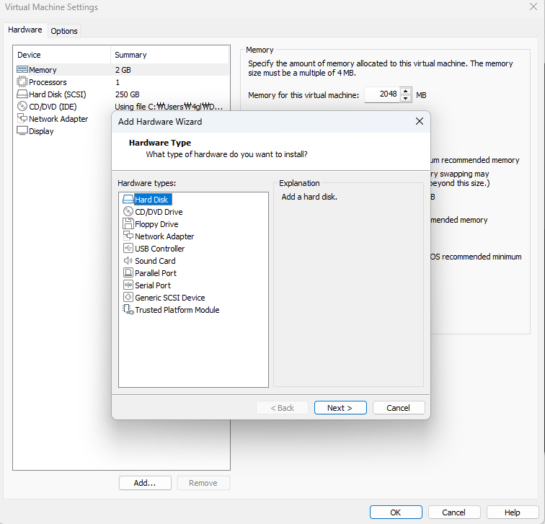
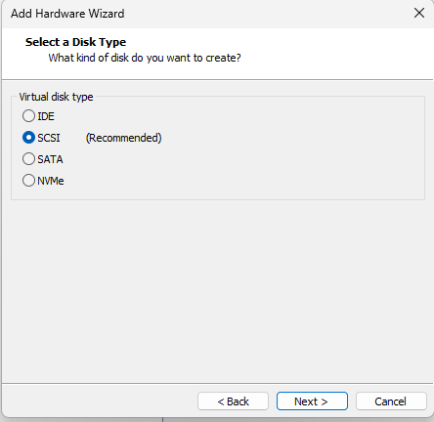
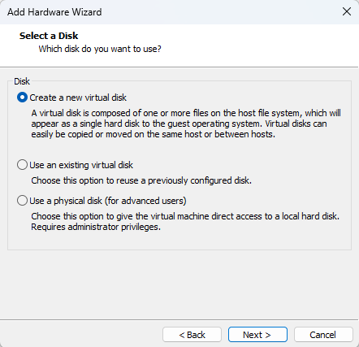
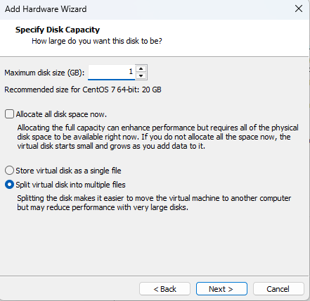
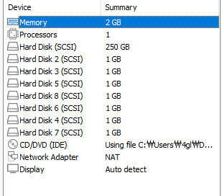
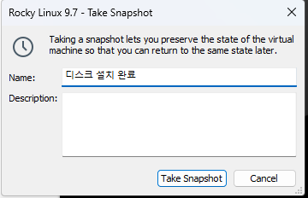
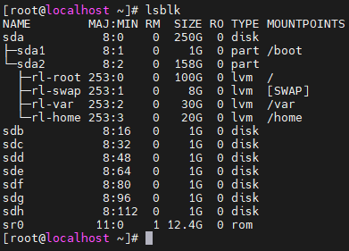
서버 엔지니어 산업체 예상 프로젝트 과제 4 (상황 4)
1. 별도 일반파티션 7개 생성(사전 준비)
→
→
→
Rocky server edit settings
Hdd add -> Scsi (7개)
Create a new virtual disk
1G로 생성
→
→
최종 디스크 7개 추가 확인
전원을 껏다 킨후 스냅샷
Lsblk명령어로 디스크 설치확인

Slide 2
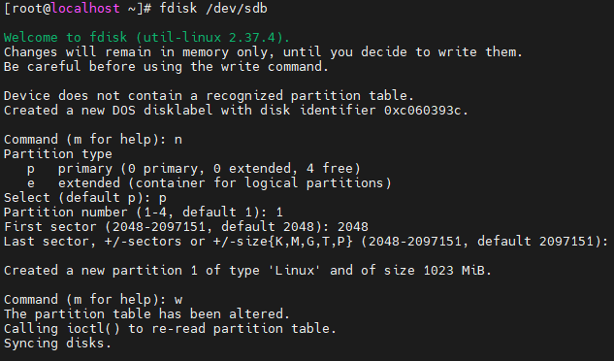
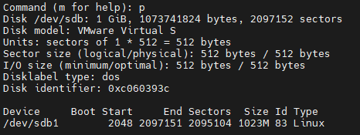
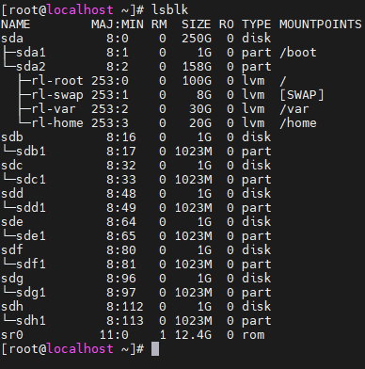
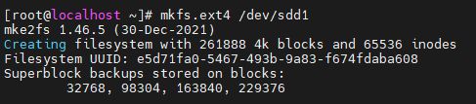
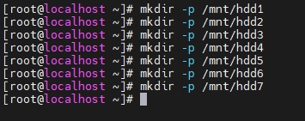
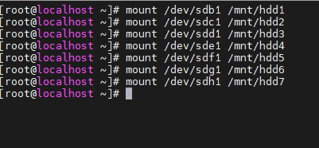
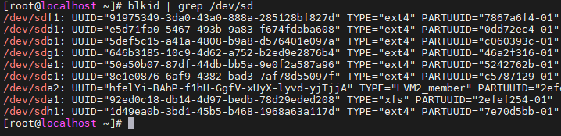
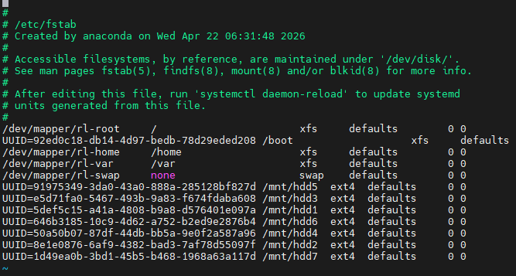
서버 엔지니어 산업체 예상 프로젝트 과제 4 (상황 4)
1. 파티션-> 파일 시스템 생성 ->마운트
→
→
→
fdisk명령어로 파티션 하기
fdisk /dev/sdb에서 p로 파티션 적용 확인
lsblk명령어로 각 디스크 파티션 확인
파일 시스템 생성 = 포맷
→
→
→
mount 할 경로 생성
마운트 적용
각 디스크 UUID 검색 blikd
vi /etc/fstab에서 자동마운트 등록
Reboot후 lsblk명령어로 자동 마운트 경로 지정 되어있는지 확인

Slide 3
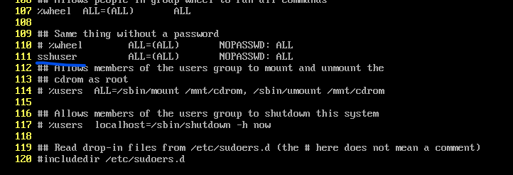
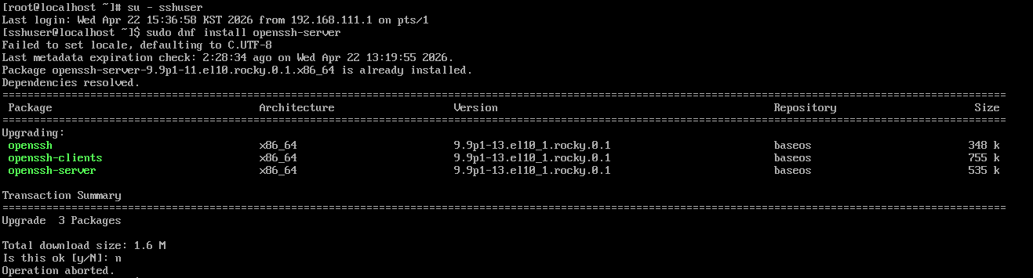

서버 엔지니어 산업체 예상 프로젝트 과제 4 (상황 4)
1. 디스크 설정 (사전 작업 RAID100)
과제 3번에서 root의 외부 접속이 막히고 sshuser로 외부에서 key 교환방식으로 접근하기 때문에 디스크 설정하기 위해서는 sudo 권한을 받아와야한다.
sshuser에게 sudo권한 주기 (visudo)
sshuser sudo 권한 확인 (sudo dnf install openssh-server
rpm –qa | grep lvm2 <- 설치 되어있는지 확인

Slide 4
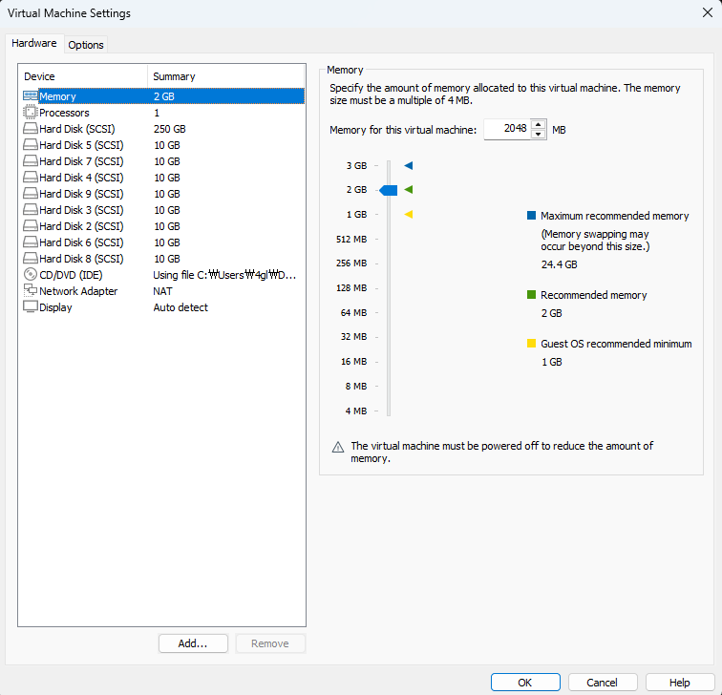
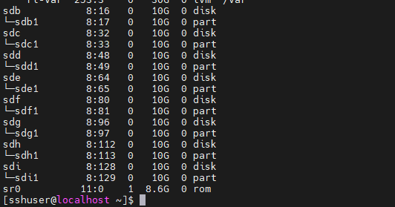
서버 엔지니어 산업체 예상 프로젝트 과제 4 (상황 4)
1-1. 디스크 설정 (RAID 100)
→
Raid100 -> raid 1+0+0 -> 8개disk필요
raid100 구성(1.파티션)
sudo parted --script /dev/sdb "mklabel gpt"
sudo parted --script /dev/sdb "mkpart 'Linux LVM' 0% 100%"
sudo parted --script /dev/sdb "set 1 lvm on"

Slide 5
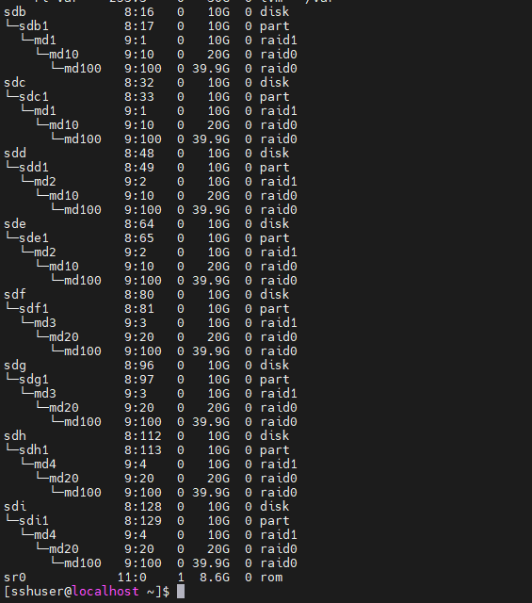
서버 엔지니어 산업체 예상 프로젝트 과제 4
1-2. 디스크 설정 (Raid100)
sudo mdadm -C /dev/md1 -l 1 -n 2 /dev/sdb1 /dev/sdc1
sudo mdadm -C /dev/md2 -l 1 -n 2 /dev/sdd1 /dev/sde1
sudo mdadm -C /dev/md10 -l 0 -n 2 /dev/md1 /dev/md2
sudo mdadm -C /dev/md3 -l 1 -n 2 /dev/sdf1 /dev/sdg1
sudo mdadm -C /dev/md4 -l 1 -n 2 /dev/sdh1 /dev/sdi1
sudo mdadm -C /dev/md20 -l 0 -n 2 /dev/md3 /dev/md4
sudo mdadm -C /dev/md100 -l 0 -n 2 /dev/md10 /dev/md20

Slide 6
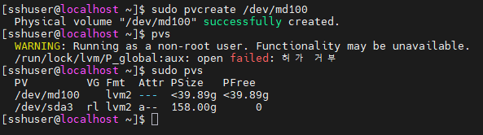
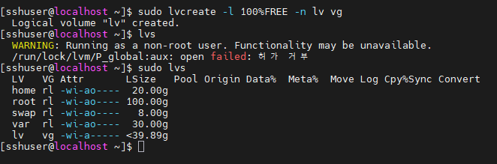
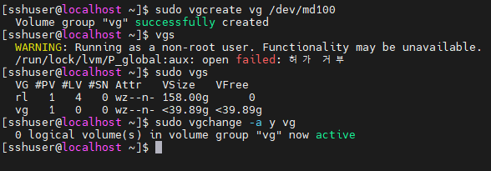
서버 엔지니어 산업체 예상 프로젝트 과제 4 (상황 4)
2. PV 생성
4. LV 생성
3. VG 생성 및 활성화

Slide 7
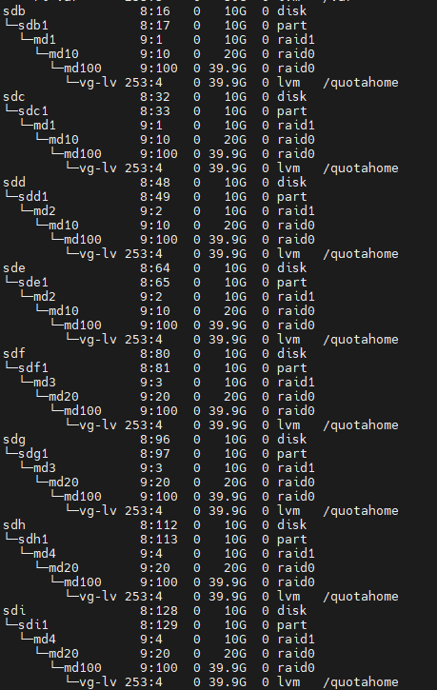
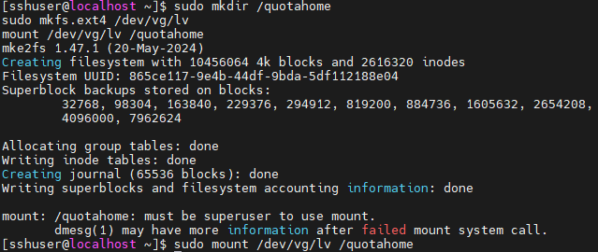
서버 엔지니어 산업체 예상 프로젝트 과제 4 (상황 4)
5. /quotahome 디렉터리에 ext4 quota 설정

Slide 8
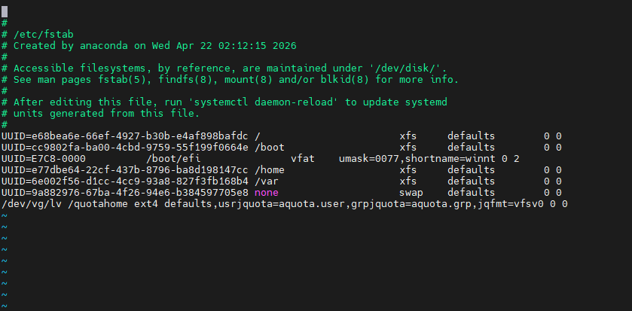
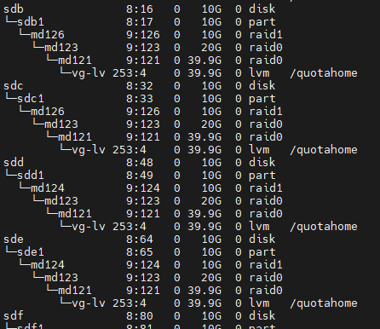
서버 엔지니어 산업체 예상 프로젝트 과제 4 (상황 4)
6. 쿼터 속성 설정, 적용
7. 자동 마운트 확인

Slide 9
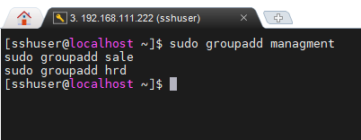
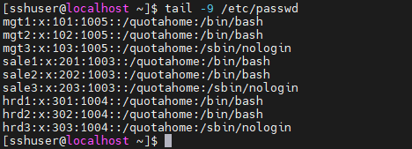
서버 엔지니어 산업체 예상 프로젝트 과제 4 (상황 5)
그룹생성 과 권한 부여
→
groupadd 명령어로 각 그룹 생성
각 계정 상황에 맞게 설정
sudo useradd -u 101 -g management -d /quotahome/mgt1 -m mgt1
sudo useradd -u 102 -g management -d /quotahome/mgt2 -e 2026-10-31 -m mgt2
sudo useradd -u 103 -g management -d /quotahome/mgt3 -s /sbin/nologin mgt3
sudo useradd -u 201 -g sale -d /quotahome/sale1 -m sale1
sudo useradd -u 202 -g sale -d /quotahome/sale2 -e 2026-10-31 -m sale2
sudo useradd -u 203 -g sale -d /quotahome/sale3 -s /sbin/nologin sale3
sudo useradd -u 301 -g hrd -d /quotahome/hrd1 -m hrd1
sudo useradd -u 302 -g hrd -d /quotahome/hrd2 -e 2026-10-31 -m hrd2
sudo useradd -u 303 -g hrd -d /quotahome/hrd3 -s /sbin/nologin hrd3

Slide 10
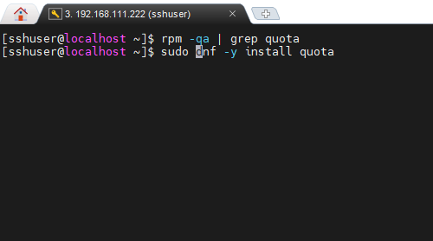
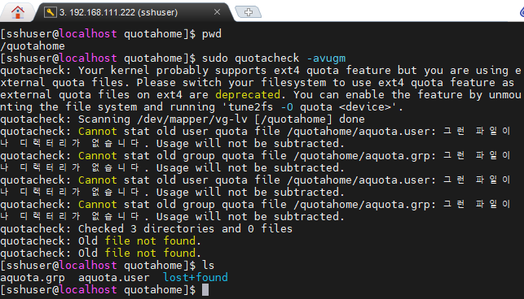
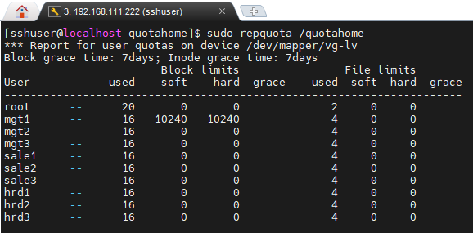
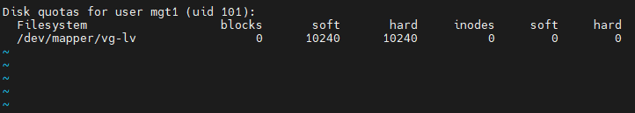
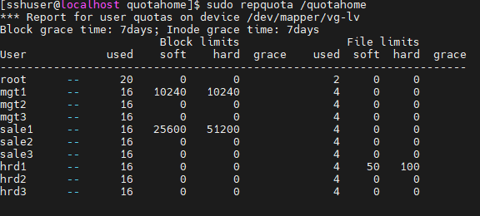
서버 엔지니어 산업체 예상 프로젝트 과제 4 (상황 5)
특정 사용자 Quota 설정
→
→
→
quota설치 확인 및 설치
Quota 데이터 베이스 파일 생성
Quota 활성화 후 확인
sudo edquota -u 명령어로 블록제한
Management 그룹의 유저 1(uid 101) : 블록 제한을 통한 soft 제한 10MB, hard 제한 10MB
Sales 그룹의 유저 1(uid 201) : 블록 제한을 통한 soft 제한 25MB, hard 제한 50MB
HRD 그룹의 유저 1(uid 301) : inode 개수 제한을 통한 soft 제한 50개, hard 제한 100개

